Slide 1
Logistic 回归
王蕊 2018.5.19

Slide 2
01
背景
CONGTENT
目录
02
二项logistic回归模型
03
决策边界
04
模型参数估计
05
Logistic的拓展

Slide 3
背景
logistic回归为概率型非线性回归模型，是研究分类观察结果(y)与一些影响因素(x)之间关系的一种多变量分析方法
问题提出：
医学研究中常研究某因素存在条件下某结果是否发生？以及之间的关系如何？
因素（X） 疾病结果（Y）
x1，x2，x3…X_{K} 发生 Y=1
不发生 Y=0
例：暴露因素 冠心病结果
高血压史(x1)：有 或 无 有 或 无
高血脂史(x2)： 有 或 无
吸烟(x3)： 有 或 无

Slide 4
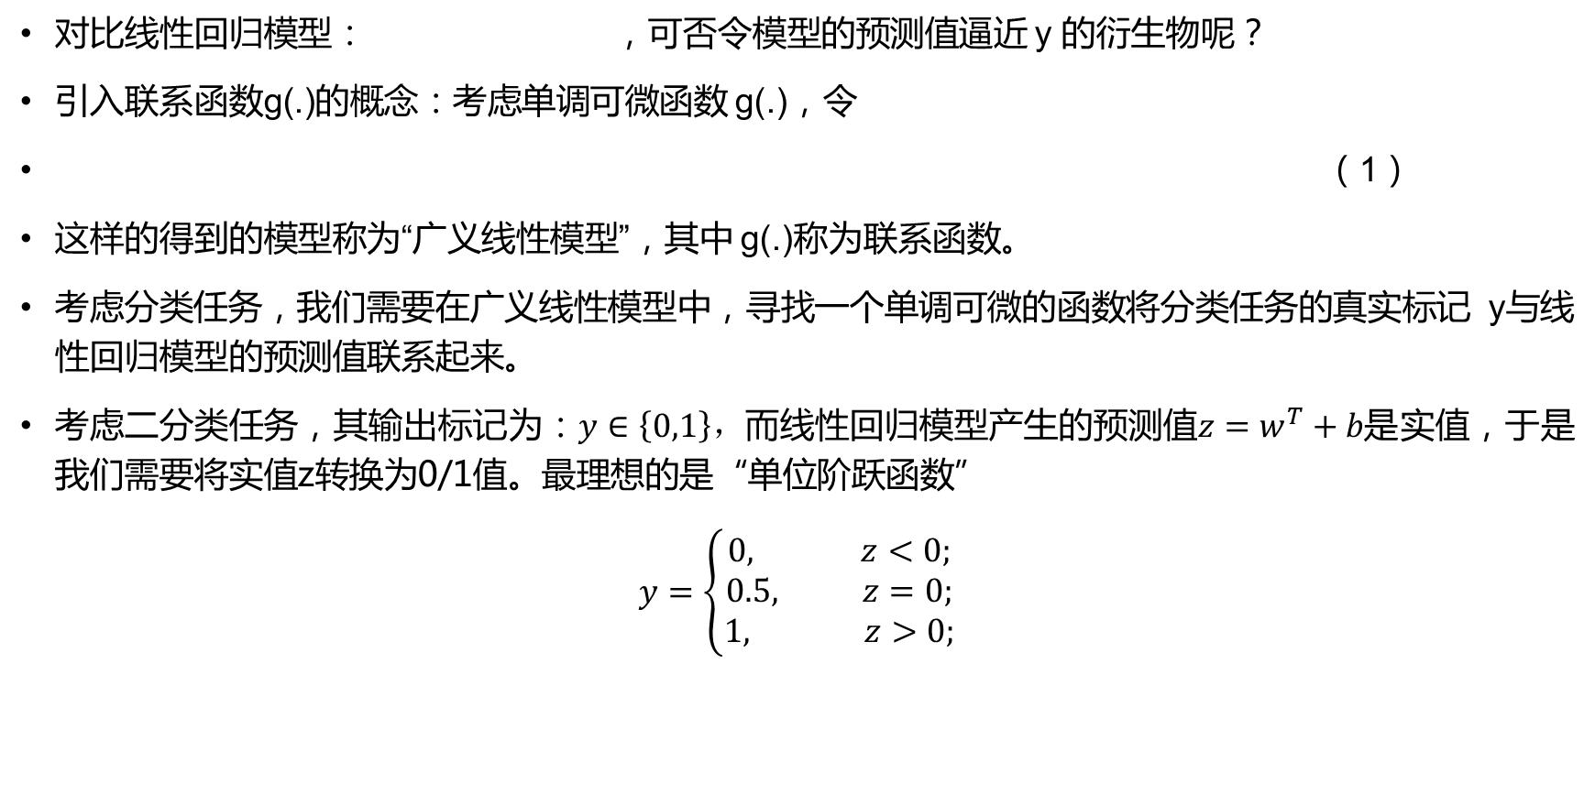
背景
对比线性回归模型： ，可否令模型的预测值逼近 y 的衍生物呢？
引入联系函数g(.)的概念：考虑单调可微函数 g(.)，令
（1）
这样的得到的模型称为“广义线性模型”，其中 g(.)称为联系函数。
考虑分类任务，我们需要在广义线性模型中，寻找一个单调可微的函数将分类任务的真实标记 y与线性回归模型的预测值联系起来。
考虑二分类任务，其输出标记为：$y∈\left\{0,1\right\}，$而线性回归模型产生的预测值$z=w^{T}+b是$实值，于是我们需要将实值z转换为0/1值。最理想的是“单位阶跃函数”
$$y=\left\{\begin{aligned}0, z<0; \\ 0.5, z=0; \\ 1, z>0;\end{aligned}\right.$$

Slide 5
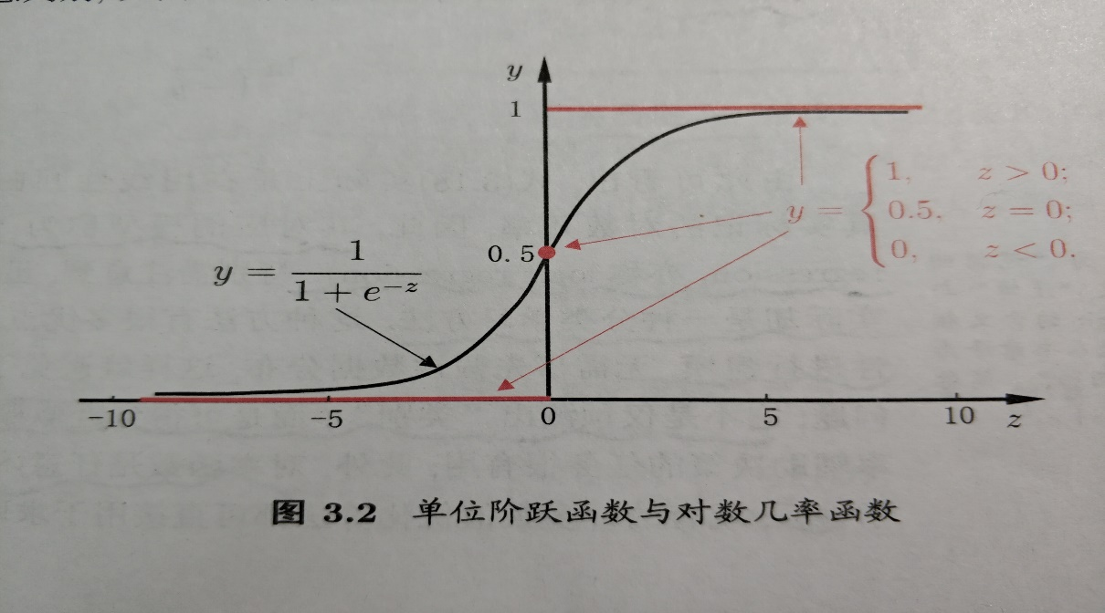
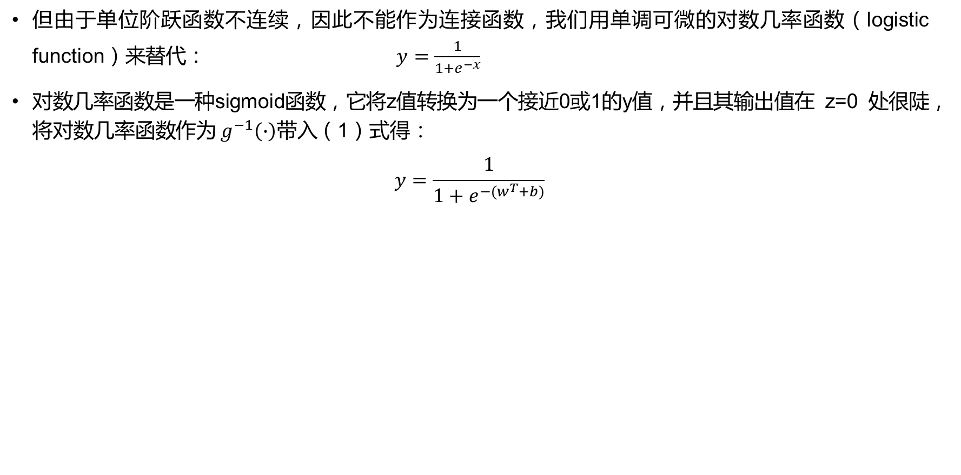
背景
但由于单位阶跃函数不连续，因此不能作为连接函数，我们用单调可微的对数几率函数（logistic function）来替代： $y=\frac{1}{1+e^{−x}}$
对数几率函数是一种sigmoid函数，它将z值转换为一个接近0或1的y值，并且其输出值在 z=0 处很陡，将对数几率函数作为 $g^{−1}\left(∙\right)带入$（1）式得：
$$y=\frac{1}{1+e^{−(w^{T}+b)}}$$

Slide 6

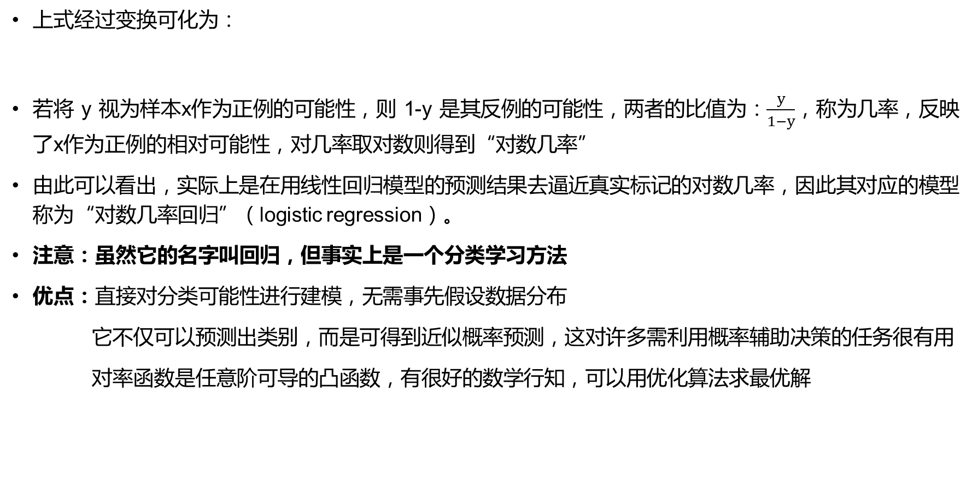
背景
上式经过变换可化为：
若将 y 视为样本x作为正例的可能性，则 1-y 是其反例的可能性，两者的比值为：$\frac{y}{1−y}$，称为几率，反映了x作为正例的相对可能性，对几率取对数则得到“对数几率”
由此可以看出，实际上是在用线性回归模型的预测结果去逼近真实标记的对数几率，因此其对应的模型称为“对数几率回归”（logistic regression）。
注意：虽然它的名字叫回归，但事实上是一个分类学习方法
优点：直接对分类可能性进行建模，无需事先假设数据分布
它不仅可以预测出类别，而是可得到近似概率预测，这对许多需利用概率辅助决策的任务很有用
对率函数是任意阶可导的凸函数，有很好的数学行知，可以用优化算法求最优解
$$\ln{\frac{y}{1−y}}=w^{T}+b$$

Slide 7
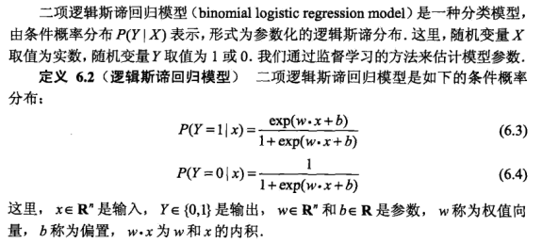

二项Logistic回归模型
将上面式子中的 y 视为后验概率估计$p(y=1|x)，$则上式可重新写为：
$$ln\frac{p(y=1|x)}{p(y=0|x)}=w^{T}+b$$
显然有：

Slide 8
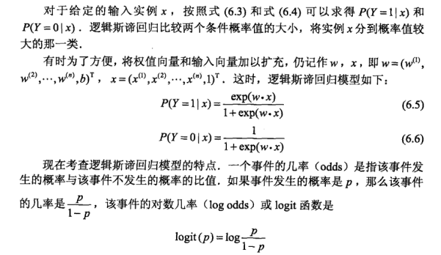
二项Logistic回归模型

Slide 9
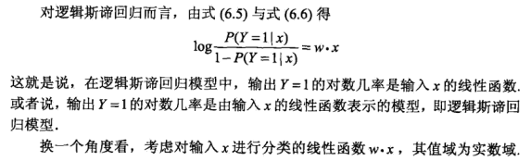
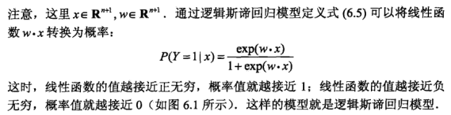
二项Logistic回归模型

Slide 10
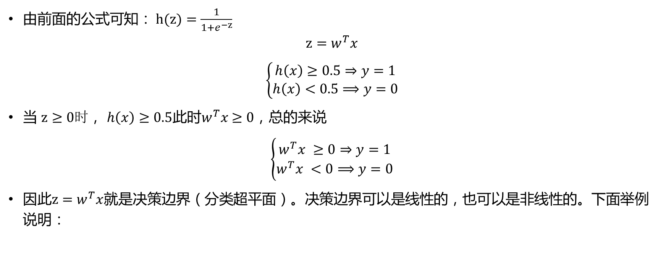
决策边界(Decision Boundary)
由前面的公式可知： $h(z)=\frac{1}{1+e^{−z}}$
$$z=w^{T}x$$
$$\left\{\begin{aligned}h\left(x\right)≥0.5⇒y=1 \\ h\left(x\right)<0.5⟹y=0\end{aligned}\right.$$
当 $z≥0时$， $h\left(x\right)≥0.5$此时$w^{T}x$ $≥0$，总的来说
$$\left\{\begin{aligned}w^{T}x ≥0⇒y=1 \\ w^{T}x <0⟹y=0\end{aligned}\right.$$
因此$z=w^{T}x$就是决策边界（分类超平面）。决策边界可以是线性的，也可以是非线性的。下面举例说明：

Slide 11
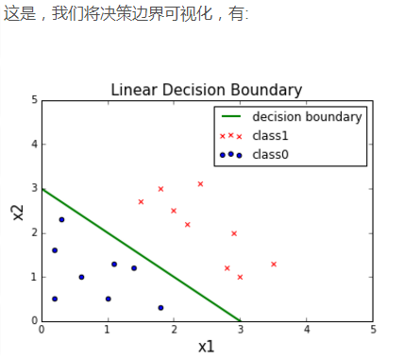
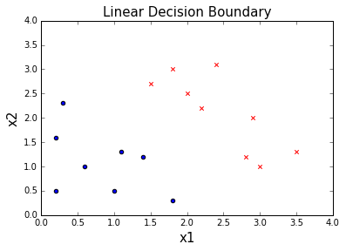
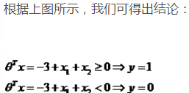
决策边界(Decision Boundary)
假设有两类数据集，如图所示：
这是，我们假设决策边界是线性的，则假设函数为:

Slide 12

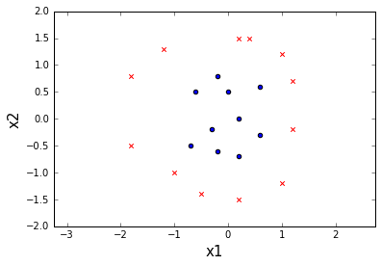
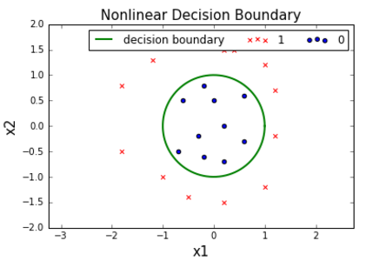


决策边界(Decision Boundary)
假设有这样两类的训练数据，如下图所示：
显然，这个例子比上一例更为复杂，此时决策边界不适合使用线性的函数去表示，这是我们需要考虑非线性的拟合，这里，我们使用多项式拟合。即：
我们假设求得：
当θ确定后，决策边界就会确定。
从上图可见，可得: 决策边界为：

Slide 13

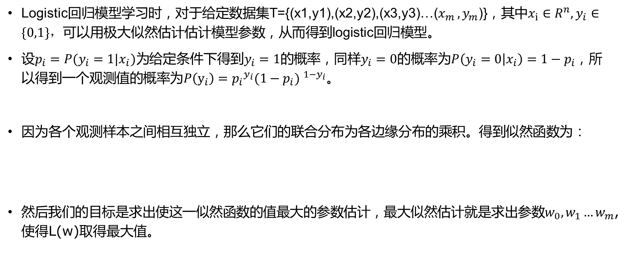
模型参数估计
Logistic回归模型学习时，对于给定数据集T={(x1,y1),(x2,y2),(x3,y3)…($x_{m },y_{m}$)}，其中$x_{i}∈R^{n},y_{i}∈\{0,1\}，$可以用极大似然估计估计模型参数，从而得到logistic回归模型。
设$p_{i}=P(y_{i}=1|x_{i})为$给定条件下得到$y_{i}=1的$概率，同样$y_{i}=0$的概率为$P\left(y_{i}=0 | x_{i}\right)=1−p_{i}$，所以得到一个观测值的概率为$P\left(y_{i}\right)={p_{i}}^{y_{i}}{(1−p_{i}) }^{1−y_{i}}$。
因为各个观测样本之间相互独立，那么它们的联合分布为各边缘分布的乘积。得到似然函数为：
然后我们的目标是求出使这一似然函数的值最大的参数估计，最大似然估计就是求出参数$w_{0},w_{1}…w_{m}$,使得L(w)取得最大值。

Slide 14

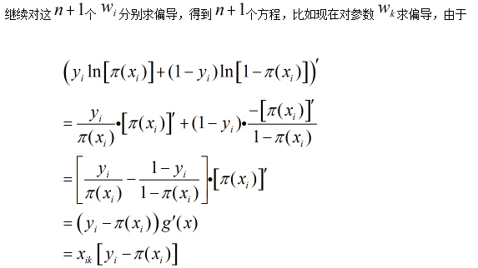
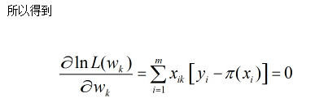
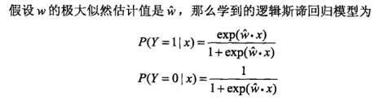
模型参数估计
对L(w)取对数得：
这样的方程一共有n+1个，所以现在的问题转化为解这n+1个方程形成的方程组。
上述方程比较复杂，一般方法似乎不能解之，因而我们常引入拟牛顿法或梯度下降法进行求解。

Slide 15
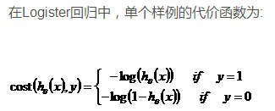
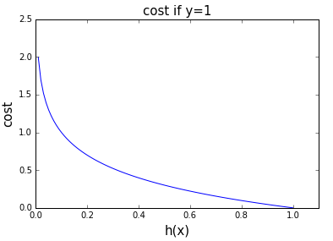
模型参数估计
Logistic 代价函数的意思是，当假设为h(x)，而如果训练集中该组数据分类结果为1，则使用上式作为代价函数；反之，使用下式。我们通过作图，对该代价函数进行详细分析。
当 y=1 时，观察上图，易得:
如果训练集数据结果是1（y=1），同时假设结果也为1，这时由此函数可得,cost=0;而这时假设函数结果接近0，则cost接近无穷大，即为错误的预测付出很大代价。

Slide 16
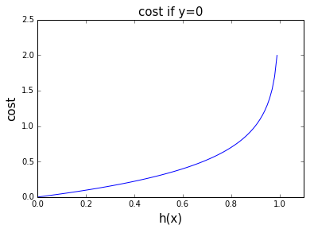
模型参数估计
当y=0时
观察上图，如果训练集数据是0，同时假设结果也为0，则此时代价函数值为0；相反，如果假设接近1，代价值会激增。
由上面的分析，如上式的代价函数很适合Logistic回归，同时该类型的对数函数是凸函数，利于梯度下降的使用。

Slide 17
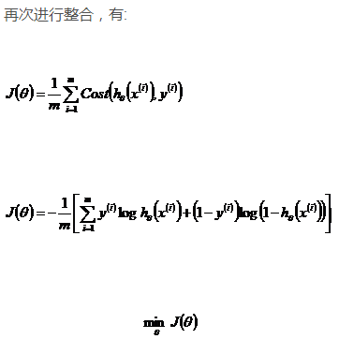
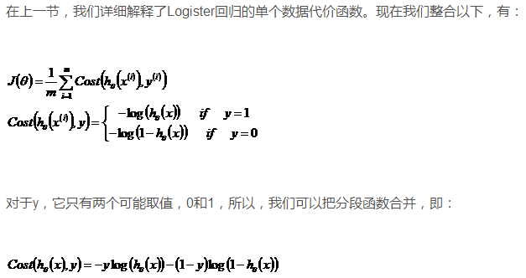
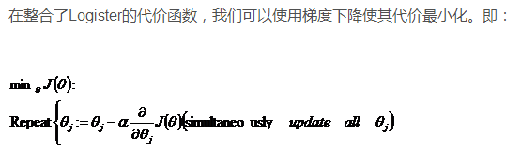
模型参数估计（gradient descend）

Slide 18
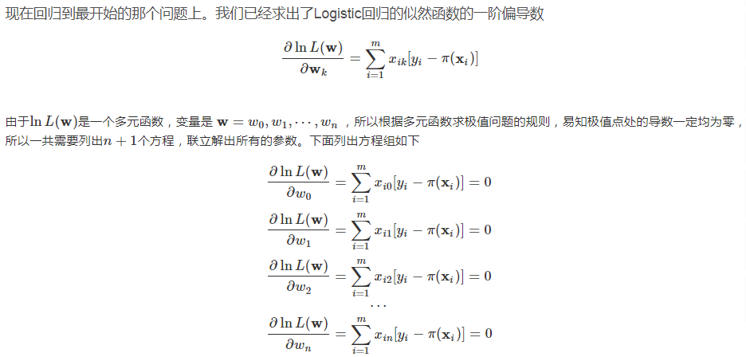
模型参数估计（BFGS）
https://blog.csdn.net/baimafujinji/article/details/51179381

Slide 19
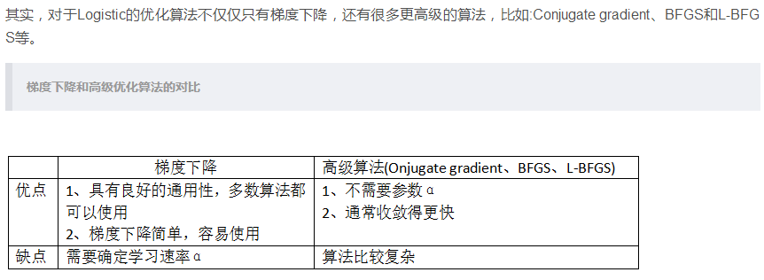
模型参数估计

Slide 20
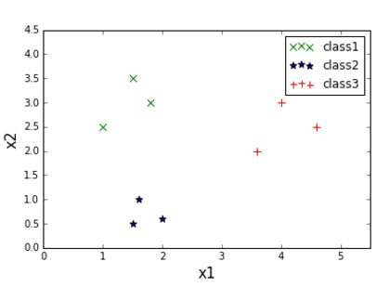
Logistic的拓展
根据上述所讲，Logistic回归只能进行二分类，但实际生活中，存在着许多的多元分类，如：给邮件上标签，即对邮件进行分类；所患疾病的判断；天气情况的预测，等等。但也可以推广为多项logistic回归
如果遇到多元分类问题，可以将其看作是多个二分类的问题来解决。举了例子，假设有训练集数据，如下图所示:
显然，如图所示，数据应该是分成三类的。此时，我们可以这个多分类的问题，转化为三个二元分类的问题。现在，我们进行三个二元分类。

Slide 21
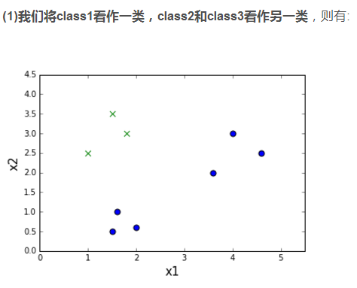
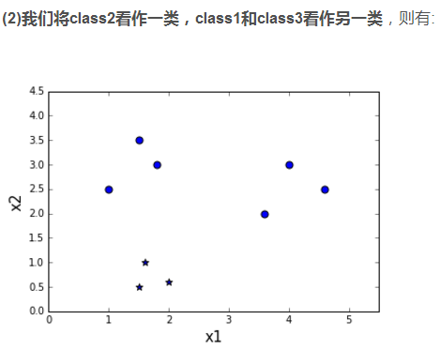
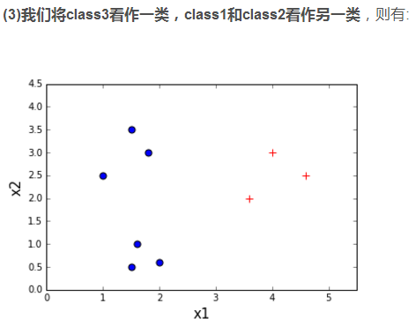
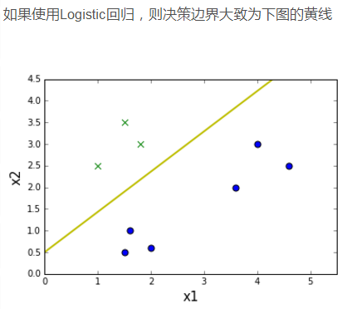
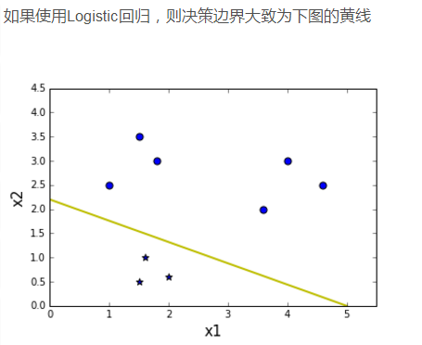
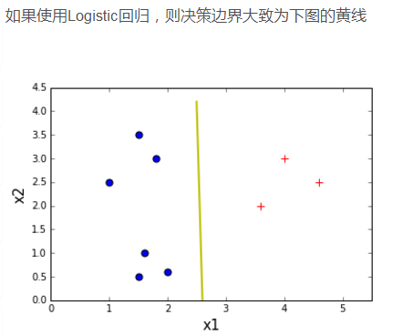

Slide 22


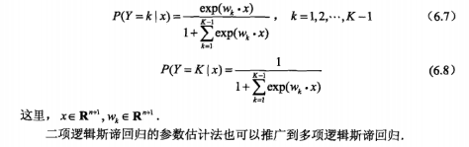
Logistic的拓展
这时我们有三个分类器，即三个假设函数：
由Logistic回归，我们可以求出每一类的概率：
因此，要进行分类很简单，就是输入x，然后带入三个分类器（或者说是假设函数），就能求出属于某一类的概率值，哪个概率值大就属于哪一类。即：
多项logistic回归：

Slide 23
logistic的拓展
逻辑斯蒂回归适合应用在什么场景？
在我们的工业应用上，如果需要作出分类的数据拥有很多有意义的特征，每个特征（我们假设这些特征都是有效的）都对最后的分类结果又或多或少的影响，那么最简单最有效的办法就是将这些特征线性加权，一起参与到作出决策的过程中。比如预测广告的点击率，又比如从原始数据集中筛选出符合某种要求的有用的子数据集。
逻辑斯蒂回归还有一个优点，那就是它不是硬性地将分类结果定为0或者1，而是给出了0和1之间的概率。这就相当于对每条数据的分类结果给出了一个打分。打分越高的数据越是我们想要的。如果我们要从一个数据集中筛选出一批数据（比如100个），就只要选出打分排名前100的数据就可以了。我们也可以根据实际情况设定一个阀值，大于这个阀值的归为一类，小于这个阀值的归为另一类。
如何提高逻辑斯蒂回归的分类准确性？
个人感觉，只要特征找的准，数据量足够大，逻辑斯蒂回归将会非常好用。另外，还要注意避免过拟合。
特征选择的话，由于逻辑斯蒂回归的优点，开始的时候不用考虑各个特征之间是否有相关性，直接把能用的特征全部线性加权起来就好。经过初步训练，观察各个特征的权值，如果权值接近为0，那么就可以将这个特征看做是不相关的可以去除的特征。总结起来就是：先做加法再做减法。
解决过拟合的方法不过两种，一种是减少特征的个数；另一种是模型选择的正则化方法。正则化的话，可以参考岭回归方法。

Slide 24
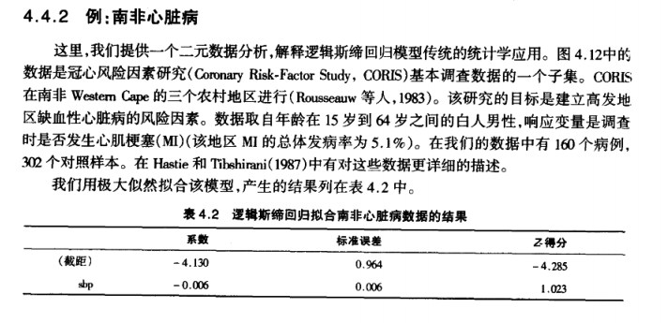
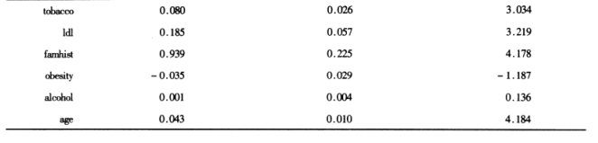
logistic的拓展

Slide 25
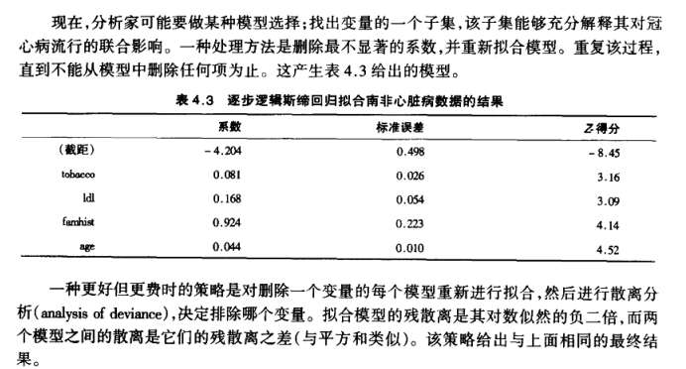
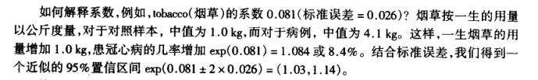
logistic的拓展

Slide 26
代码示例

Slide 27
谢谢观看
THANK YOU

